Slide 1


阳光能源集团电子报
2019年第四十期

Slide 2

今天，深情唤一声“澳门”！ —— 03

Slide 3

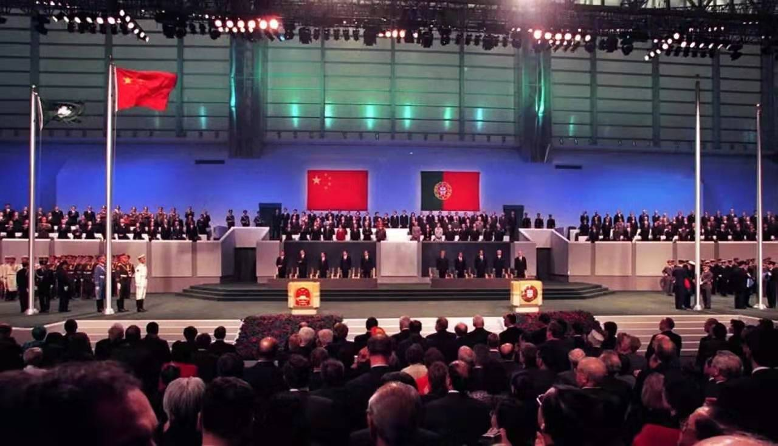
今天，深情唤一声“澳门”！
20年前的今天
当中华民族日夜不息的奋斗脚步
来到了新千年的路口
我们再一次谱写了
令人心潮澎湃的历史瞬间
1999年12月20日零时，中华人民共和国国旗和中华人民共和国澳门特别行政区区旗在澳门文化中心花园馆升起

Slide 4
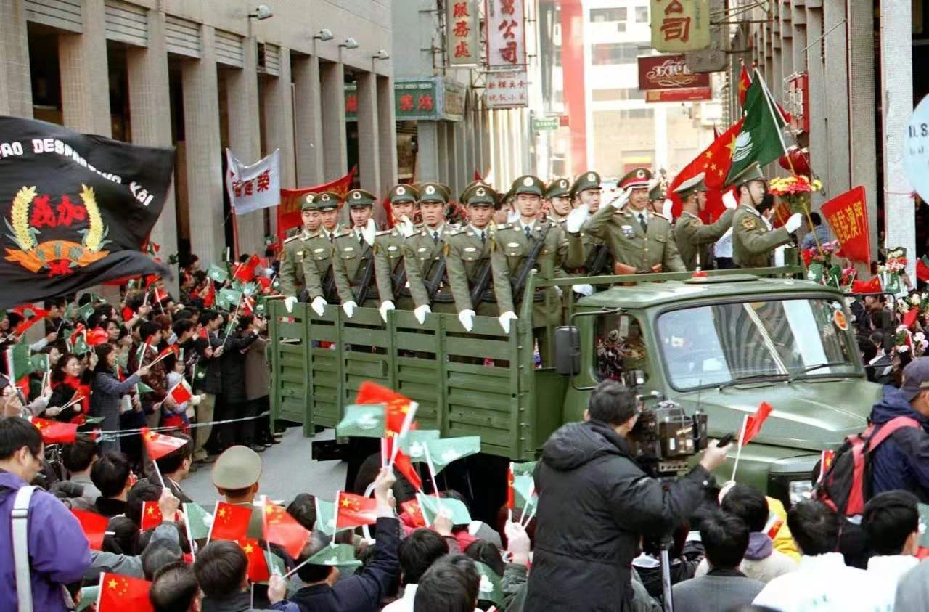
历经数百年沧桑与漂泊
澳门
洗尽历史风尘
回到祖国母亲的怀抱
1999年12月20日，中国人民解放军驻澳门特区部队进驻澳门，受到澳门群众的热烈欢迎

Slide 5
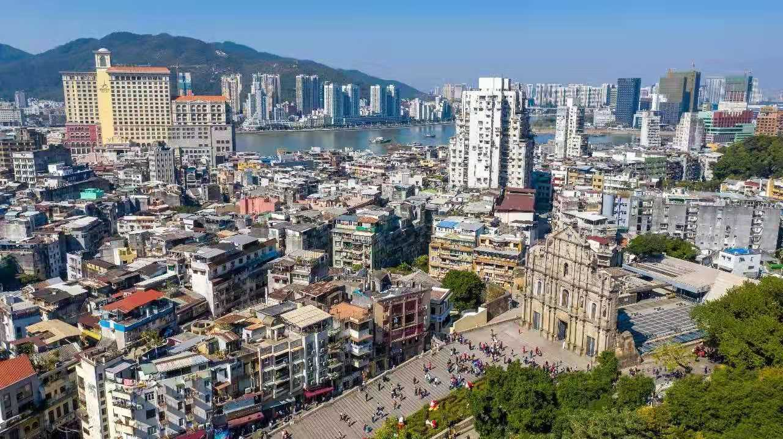
今天
珠江三角洲的西岸
繁荣的集市生长在
花开朵朵的小巷
这是12月12日无人机拍摄的澳门大三巴牌坊

Slide 6
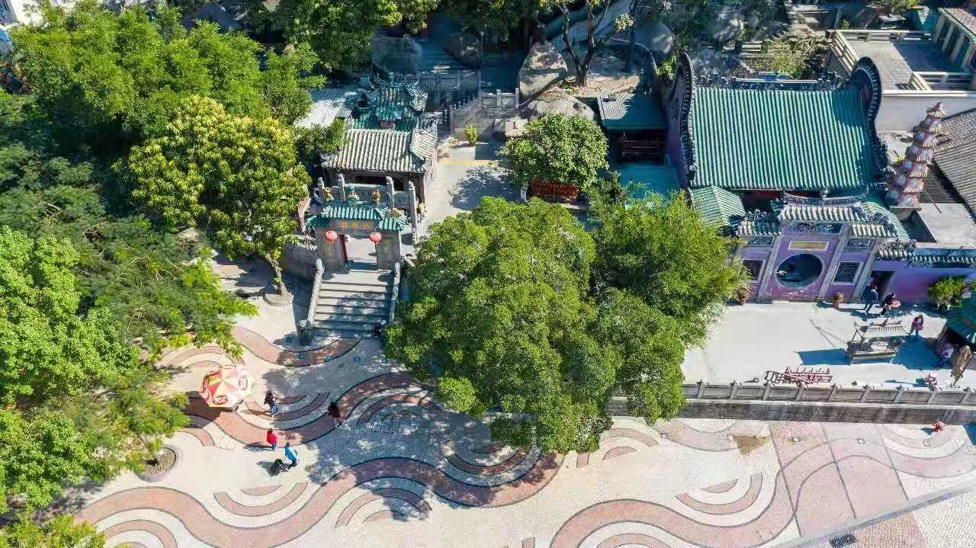
幸福的孩子们
奔跑在东西文化
交融的街头
这是12月12日无人机拍摄的澳门妈阁庙

Slide 7
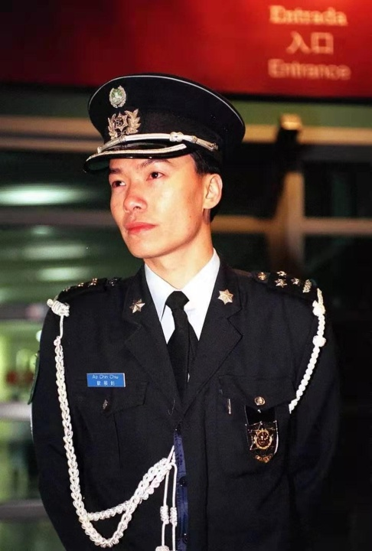
澳门自古以来就是中国领土
16世纪中叶以后
被葡萄牙逐步占领
恢复对澳门行使主权
维护祖国领土完整
是中国人民的强烈愿望
1999年12月20日是澳门回归祖国的第一天。从当天零时起，澳门警察全部佩戴上带有澳门特别行政区区徽图案的新警徽和新帽徽，取代了原先带有葡萄牙色彩的旧警徽

Slide 8
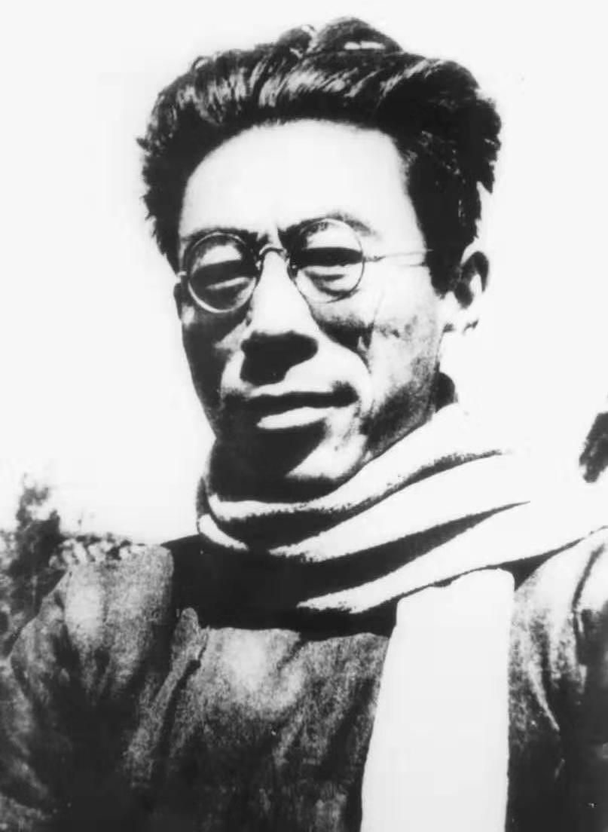
1925年
山河破碎，列强横行
闻一多写下《七子之歌》
七子尽泪下，诗人独悲歌
一声“母亲，我要回来”的呐喊
是流落在外游子的悲泣与渴望
也是祖国母亲缠绕心头的牵挂
资料照片：闻一多

Slide 9
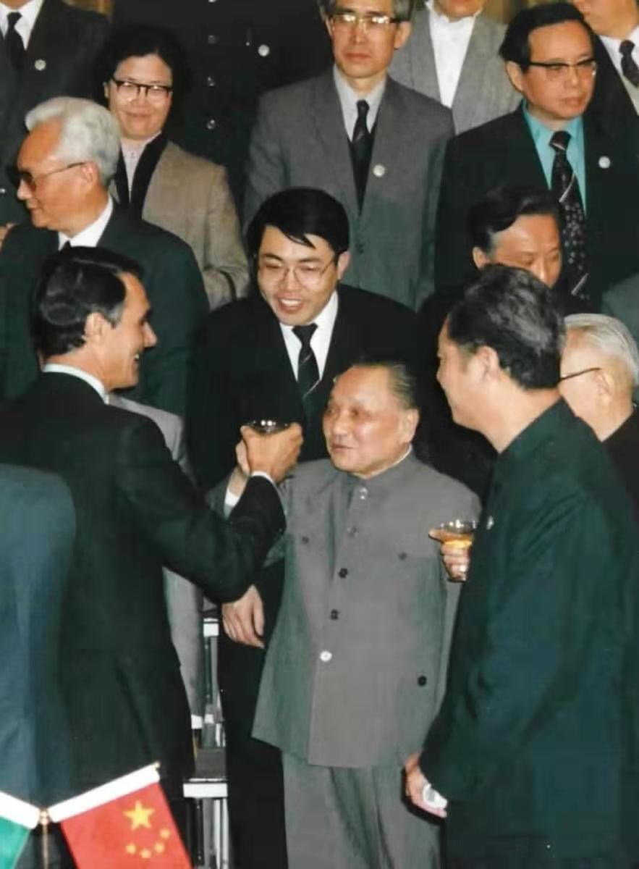
“实现国家统一是民族的愿望，
一百年不统一，
一千年也要统一的。
怎么解决这个问题，
我看只有实行‘一个国家，两种制度’。”
1984年6月
邓小平同志这样说
铿锵有力的声音
史无前例的创举
澳门大步回归祖国怀抱
1987年4月13日，中葡两国政府关于澳门问题的“中葡联合声明”在北京人民大会堂正式签署，确定中国政府于1999年12月20日恢复对澳门行使主权。这是邓小平与时任葡萄牙总理席尔瓦举杯祝贺

Slide 10
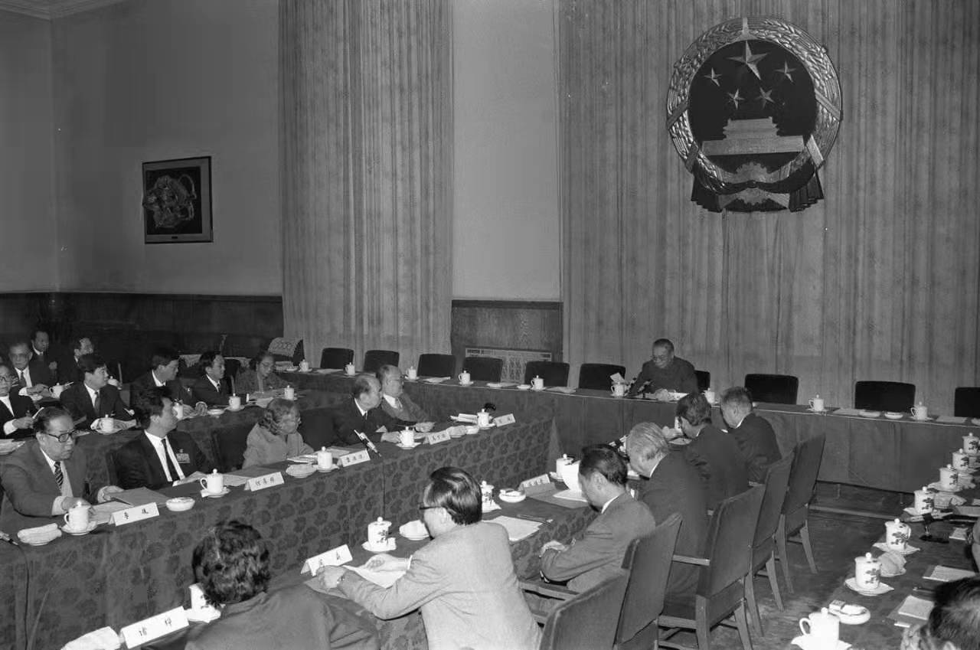
经过多轮谈判
1987年
中葡两国政府
关于澳门问题的“中葡联合声明”
在北京人民大会堂正式签署
确定中国政府于1999年12月20日
恢复对澳门行使主权
1988年4月，中华人民共和国澳门特别行政区基本法起草委员会成立。图为1988年10月26日，中华人民共和国澳门特别行政区基本法起草委员会召开第一次会议

Slide 11

1999年12月20日零时
澳门回归祖国那一夜
雄壮的《义勇军进行曲》庄严奏响
鲜艳的五星红旗
在澳门特别行政区区旗
的陪伴下冉冉升起

Slide 12
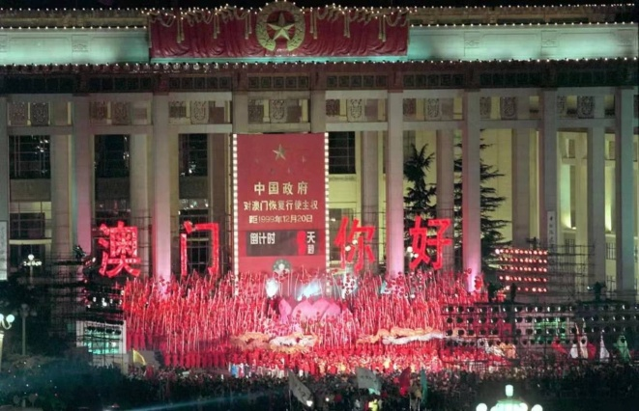
那一夜
多少人未眠
1999年12月19日晚，“北京市人民迎接澳门回归祖国联欢晚会”在天安门广场澳门回归倒计时牌前举行。首都各界群众约3万人汇聚广场，欢庆中华民族的这一历史盛事

Slide 13
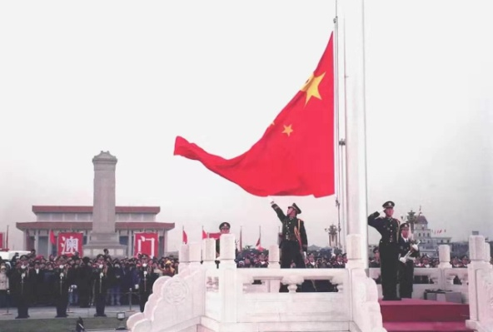
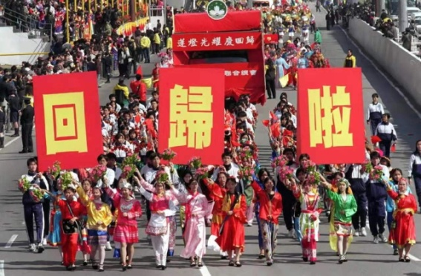
那一夜
九州洋溢着欢腾
洋溢着喜悦
1999年12月20日，数万群众冒着严寒，自发聚集到天安门广场，观看澳门回归后的第一个升旗仪式
澳门举办“迈向美好明天大巡游”

Slide 14
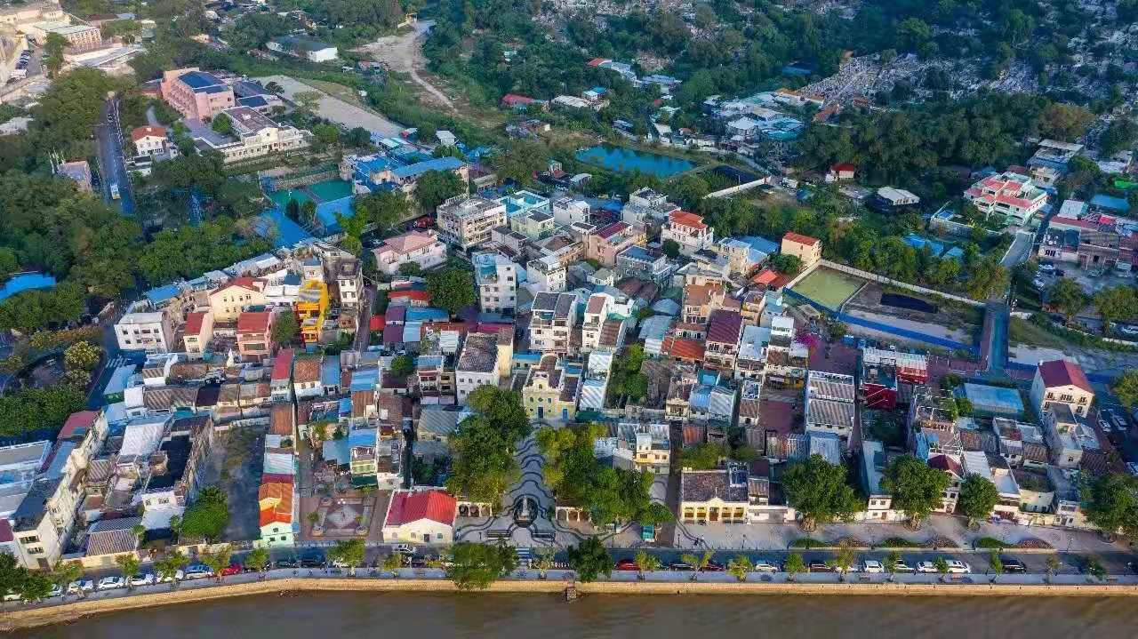
20载
这座美丽如画的城市
焕发着勃勃生机
10月23日无人机拍摄的澳门路环渔村

Slide 15
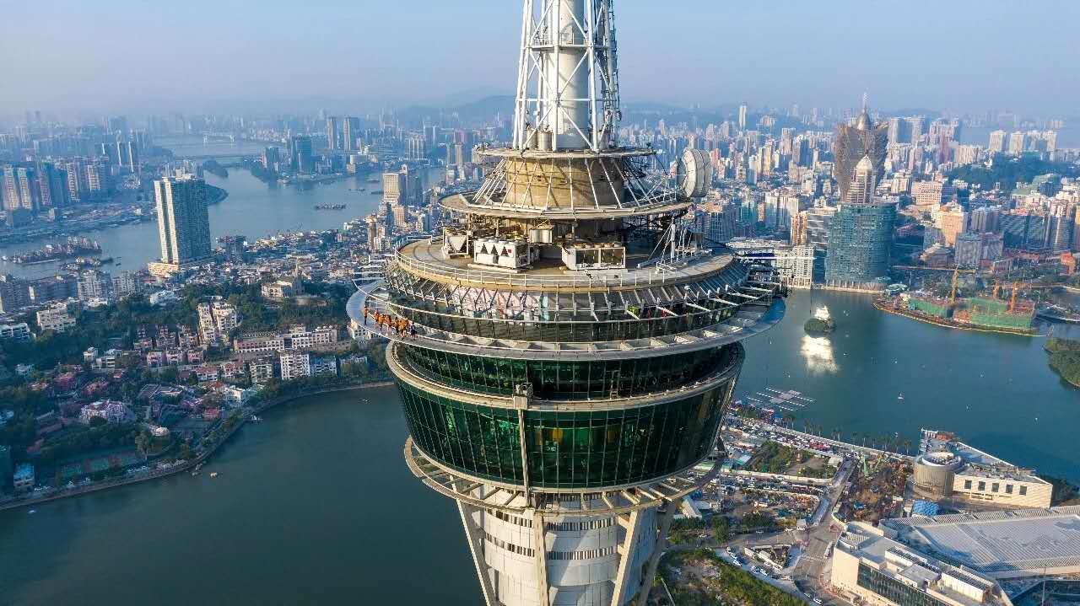
澳门本地生产总值
从回归之初的519亿澳门元
增加到2018年的4447亿澳门元
2018年人均GDP达67万澳门元
11月3日无人机拍摄的澳门旅游塔局部

Slide 16
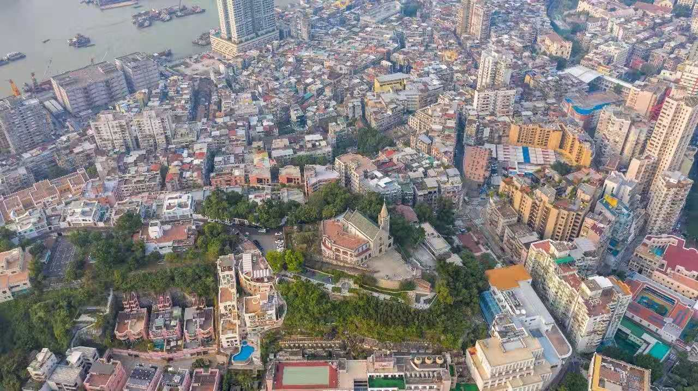
民生福利得到有力保障
社会治安稳定有序
本地居民失业率从回归之初的6.3%
下降到2018年的1.8%
人民安居乐业
11月18日无人机拍摄的澳门西望洋山

Slide 17
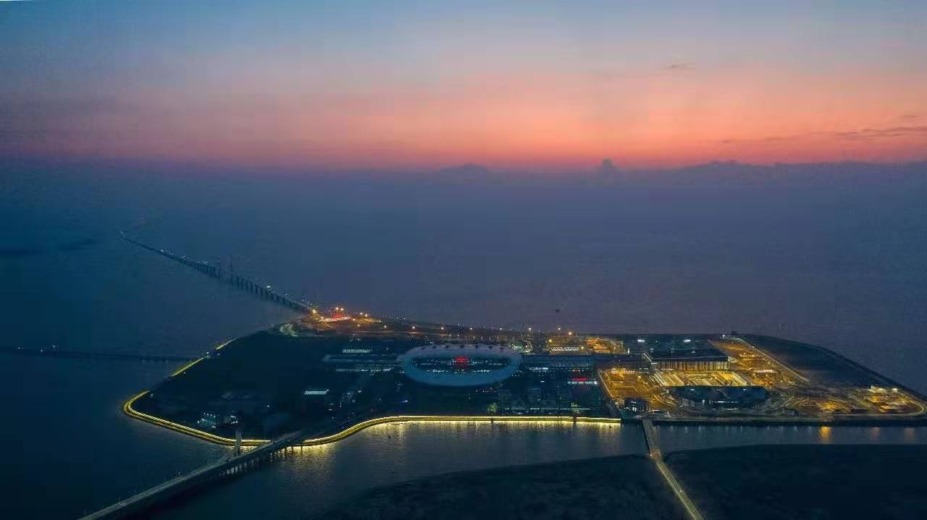
2018年
港珠澳大桥开通
互联互通、相依相融
这片希望的热土
正在奔向美好的明天
这是10月22日无人机拍摄的港珠澳大桥珠澳口岸人工岛

Slide 18
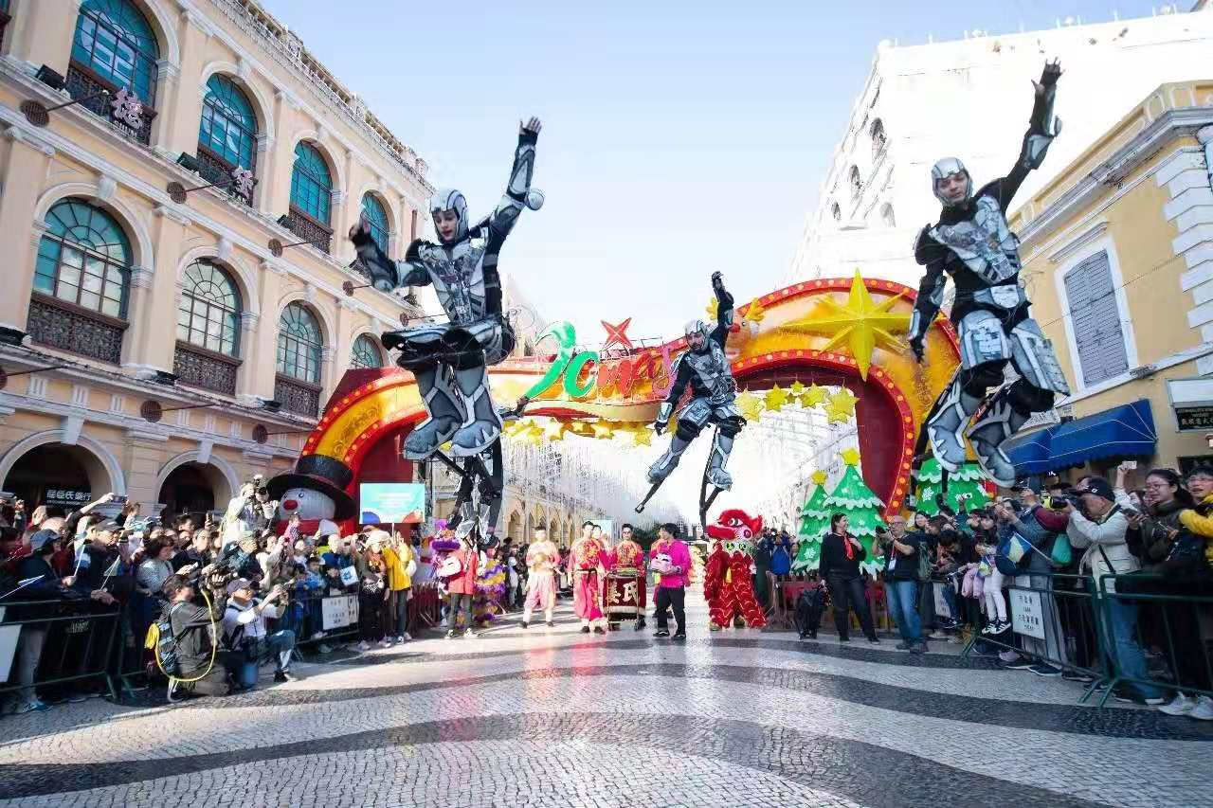
在这里
历史文化保护
卓有成效
12月8日，庆祝澳门回归祖国二十周年“2019澳门国际幻彩大巡游”举行

Slide 19
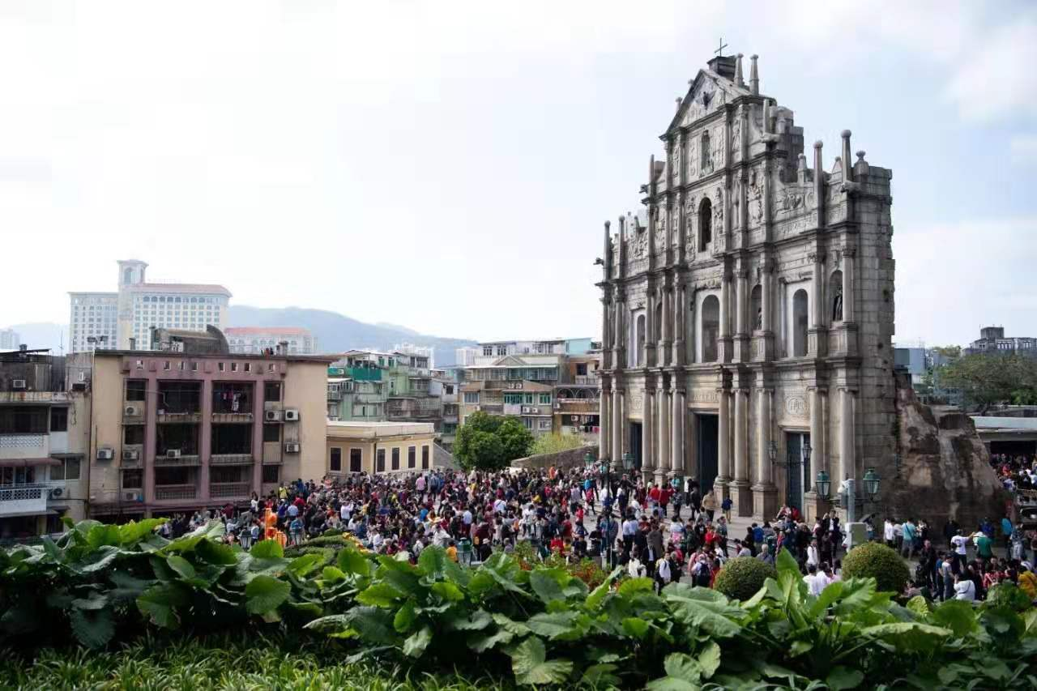
2005年
独具中西文化特色的
“澳门历史城区”
被列入世界遗产名录
成为中国第31处世界文化遗产
是澳门旅游业又一张名片
游客在澳门大三巴牌坊前游览

Slide 20
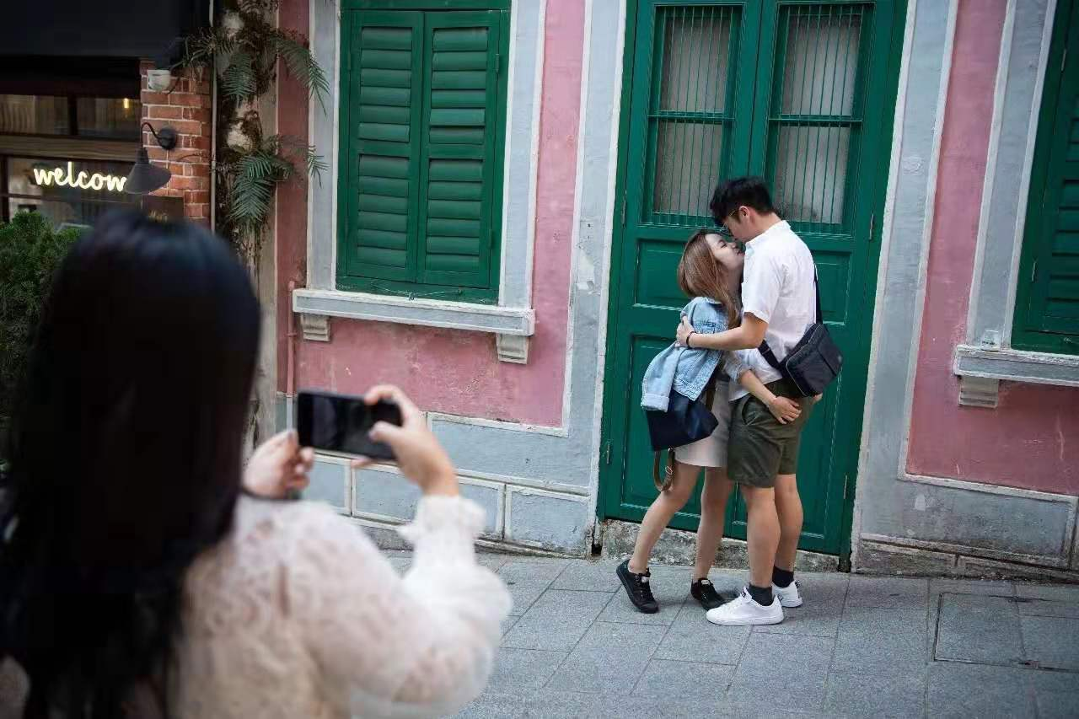
今天
踏访澳门的游客踩着石子小路
穿过古意盎然的拱廊
欣赏东西方古老建筑“比邻而居”
沐浴在小城风情独具的
历史文化氛围里
11月10日，人们在澳门恋爱巷内拍照

Slide 21
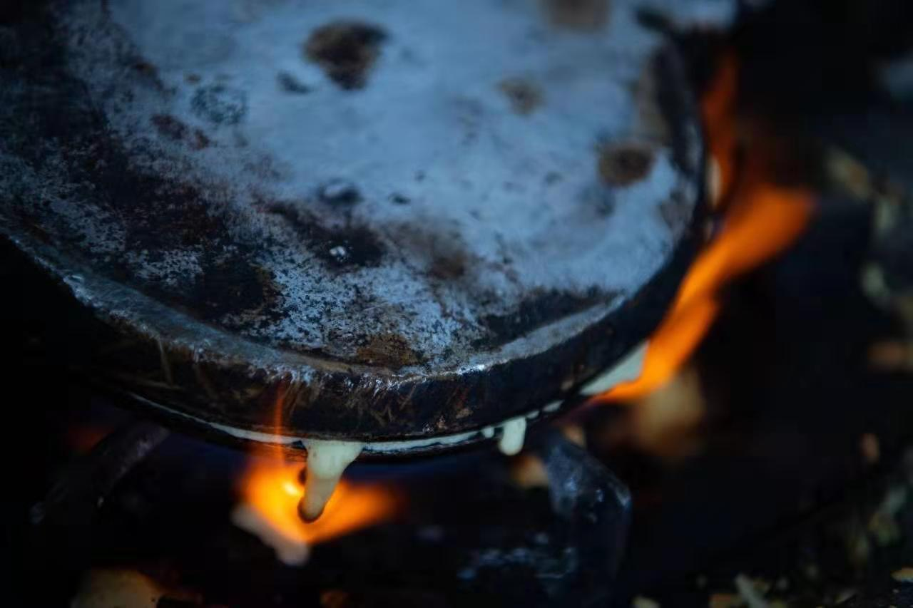
20年
于历史来说不过是一瞬
但对于这座典雅的小城来说
却是太多人
难忘的幸福时光
澳门2017年被评为联合国教科文组织创意城市网络“美食之都”

Slide 22
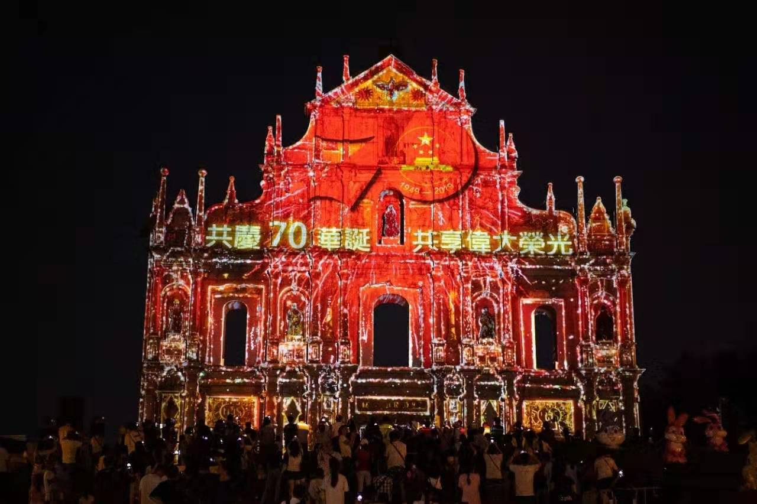
盛世莲花日日新
幸福濠江处处和
9月30日，“庆祝新中国成立70年大型灯光秀”在澳门上演

Slide 23
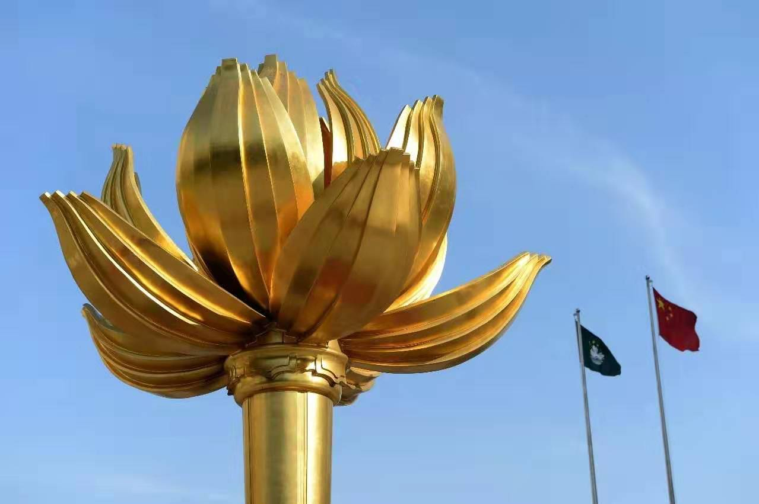
今天
我们深情唤一声“澳门”
抚摸她
百年来的沧桑与不屈
分享她
重回母亲怀抱的茁壮成长
这是澳门金莲花广场上的《盛世莲花》雕塑

Slide 24
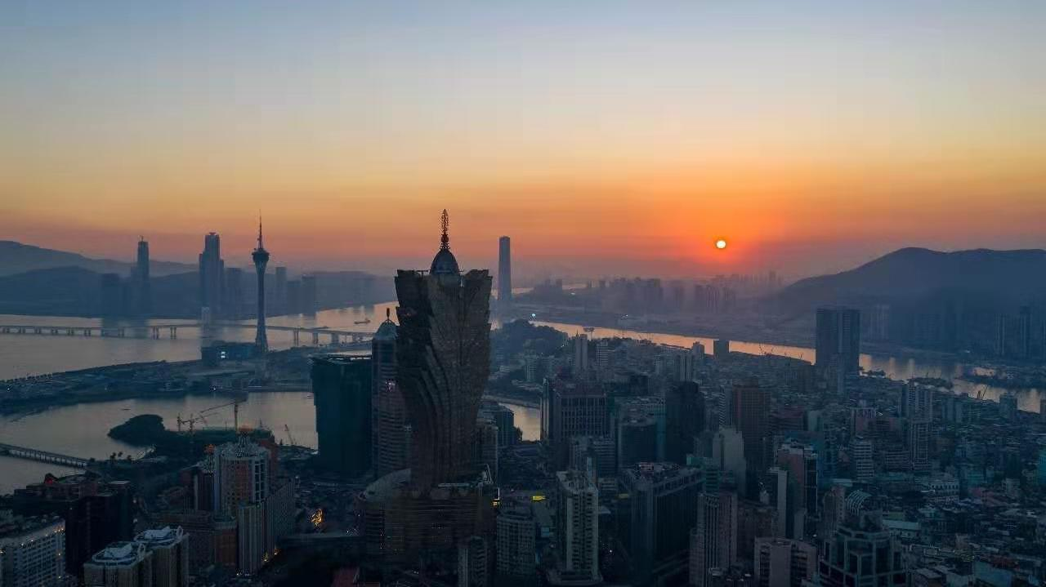
今天
我们深情唤一声“澳门”
“一国两制”伟大构想的
创造性实践
使这颗“南海宝石”愈加闪亮
中华民族伟大复兴的征程上
她脚步坚定、未来光明！
这是12月11日拍摄的澳门半岛

Slide 25

2019-12-20

